Slide 1
Séparations, purifications, contrôles de pureté
Agrégation 2020
Rémy BONNEMORT

Slide 2
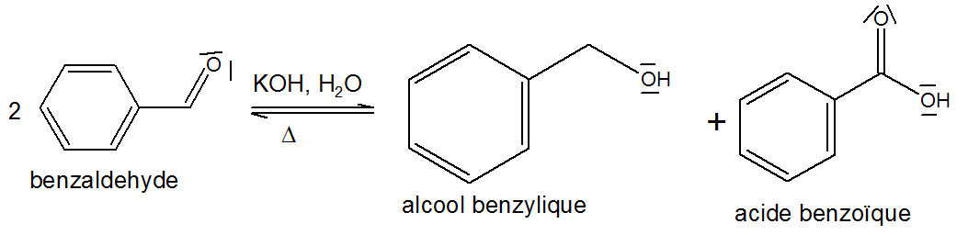
Réaction de Cannizzaro

Slide 3
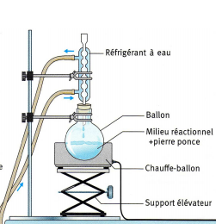
Réaction de Cannizzaro
Milieu réactionnel :
10 g de potasse (KOH)
10 mL d’eau distillée
10 mL de benzaldéhyde
Montage à reflux
Phydescachim [en ligne]. GeneratePress, 2020, http://phydescachim.890m.com/wp-content/uploads/2018/08/fiche-reflux.pdf [consulté le 15 mars 2020]

Slide 4
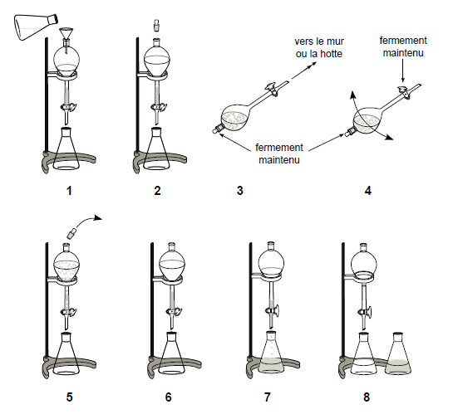
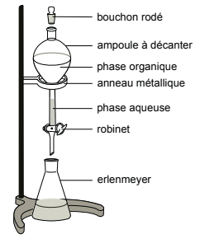
Extraction liquide-liquide
Solvants :
Eau (brut réactionnel)
Ether diéthylique
Anne-Sophie BERNARD et al. Techniques expérimentales en chimie. Dunod, 2018.

Slide 5
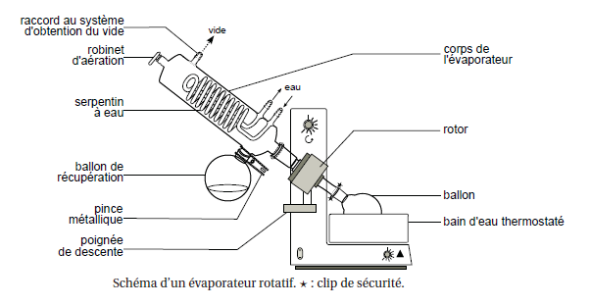
Évaporateur rotatif
Anne-Sophie BERNARD et al. Techniques expérimentales en chimie. Dunod, 2018.

Slide 6
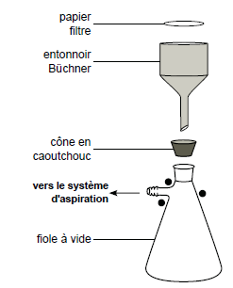
Séparation solide-liquide
Anne-Sophie BERNARD et al. Techniques expérimentales en chimie. Dunod, 2018.

Slide 7

Chromatographie sur couche mince
Dépôts :
1 – Benzaldéhyde
2 – Phase organique (attente : alcool benzylique)
3 – Alcool benzylique
4 – Solide extrait de la phase aqueuse (attente : acide benzoïque)
5 – Acide benzoïque
Éluant :
Cylclohexane (5/6)
Ethanoate d’éthyle (1/6)

Slide 8
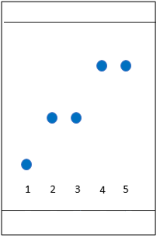
Chromatographie sur couche mince
Dépôts :
1 – Benzaldéhyde
2 – Phase organique (attente : alcool benzylique)
3 – Alcool benzylique
4 – Solide extrait de la phase aqueuse (attente : acide benzoïque)
5 – Acide benzoïque
Éluant :
Cylclohexane (5/6)
Ethanoate d’éthyle (1/6)

Slide 9
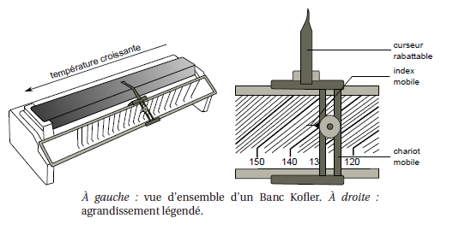
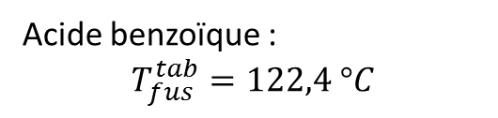
Mesure de la température de fusion
Acide benzoïque :
$$T_{fus}^{tab}=122,4 °C$$
Anne-Sophie BERNARD et al. Techniques expérimentales en chimie. Dunod, 2018.

Slide 10
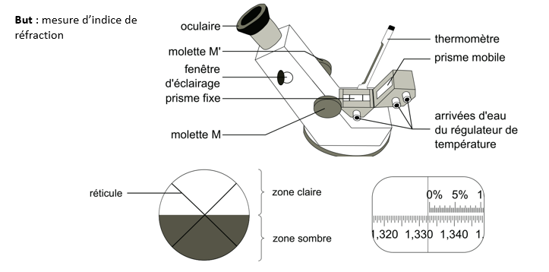
Mesure de l’indice optique
Anne-Sophie BERNARD et al. Techniques expérimentales en chimie. Dunod, 2018.

Slide 11
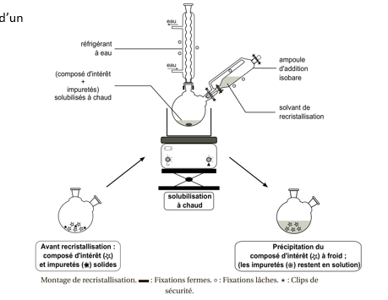
Montage de recristallisation
Anne-Sophie BERNARD et al. Techniques expérimentales en chimie. Dunod, 2018.

Slide 12
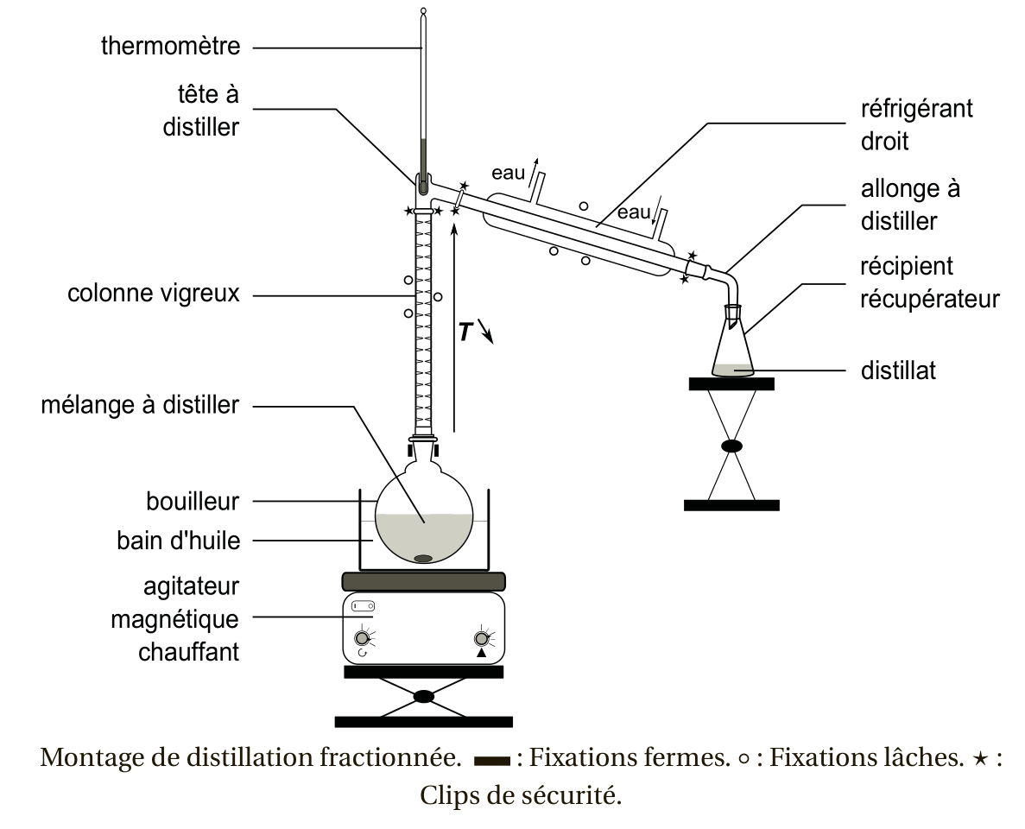
Montage de distillation
Anne-Sophie BERNARD et al. Techniques expérimentales en chimie. Dunod, 2018.

